Slide 1
gRPC
https://youtu.be/30GlT3mMJ4Y

Slide 2
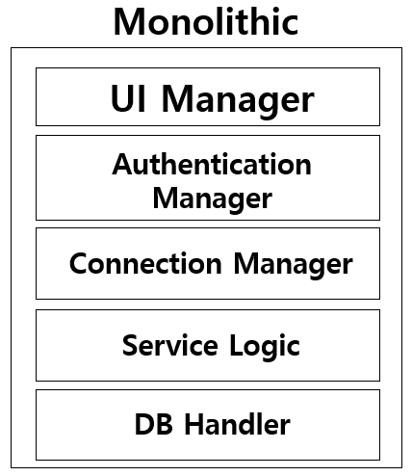
Monolithic
서비스 혹은 애플리케이션의 전통적인 구조
장점
각 컴포넌트들이 통일성을 가짐
모든 개발이 하나의 서비스에만 집중 가능
단점
규모가 커질수록 복잡도가 심각하게 증가
종속성이 강함
유연하지 못함

Slide 3
SOA
서비스 지향 아키텍처 (Service Oriented Architecture)
대규모 컴퓨터 시스템 구축 시 각 서비스(소프트웨어 기능)를 캡슐화
서비스 : 고차원의 비즈니스 개념을 캡슐화 한 것
서비스의 특징
서비스 인터페이스는 플랫폼에 독립적
서비스는 동적으로 검색 및 호출될 수 있음
서비스는 자신의 상태를 스스로 유지

Slide 4
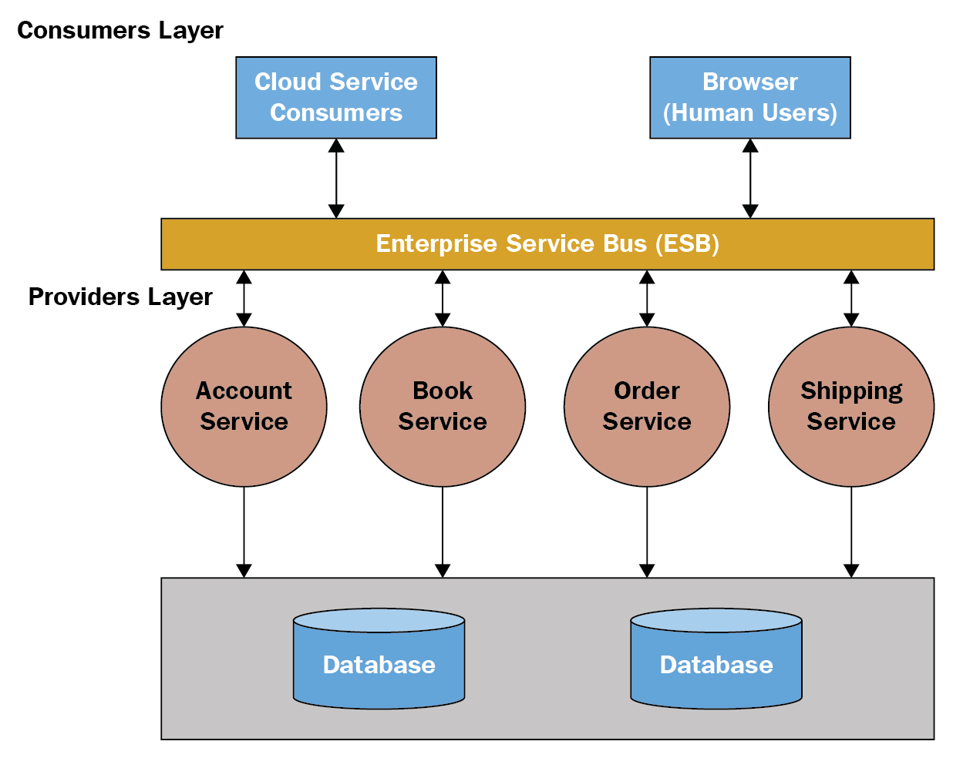
SOA
서비스 사용자 (Service Consumer)
‘서비스 제공자’에 의해 제공되는 하나 이상의 서비스를 사용
서비스 제공자 (Service Provider)
‘서비스 이용자’가 호출 시 결과값을 제공
‘서비스 제공자’는 다른 서비스의 사용자가 될 수 있음
서비스 레지스트리 (Service Registry)
‘제공자’는 자신이 제공하는 서비스를 등록하고, ‘사용자’는 원하는 서비스를 이용

Slide 5
SOA
유연성 향상
서비스 재사용
손쉬운 유지관리
확장성
안정성

Slide 6
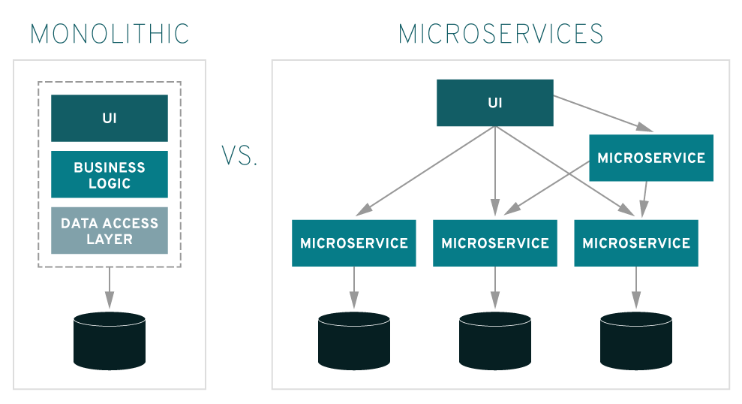
Microservice
애플리케이션을 핵심 기능에 따라 세분화 (모듈화)
loosely-coupled
유연한 확장성
배포의 용이성
코드 재사용 가능

Slide 7
SOA vs Microservice
SOA
아키텍처 접근 방식
통신에 ESB(비즈니스 구성 요소를 통합하는 미들웨어) 이용
마이크로서비스
애플리케이션 구현 전략
API를 통한 통신으로 언어의 제약이 없음

Slide 8
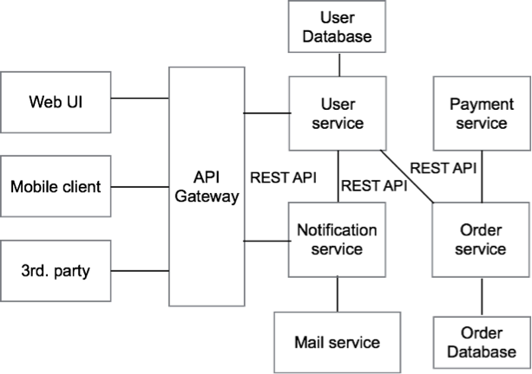
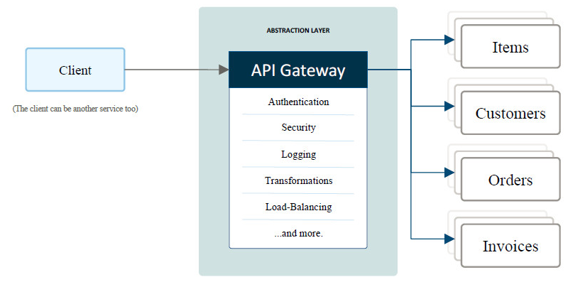
Microservice Architecture (MSA)
마이크로서비스를 설계하는 패턴

Slide 9
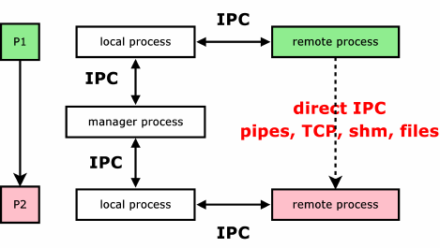
IPC
프로세스 간 통신 (Inter-Process Communication)
커널에서 프로세스끼리 서로의 주소공간에 침범하지 못하도록 제어
프로세스끼리는 IPC를 통해 통신
종류
시그널
파이프
메세지 큐
etc.

Slide 10
RPC
Remote Procedure Call
IPC의 한 종류
원격지의 프로세스에 접근하여 프로시저 또는 함수를 호출하여 사용하는 방법
서비스 간의 프로시저 호출을 가능하게 해주어, 언어에 구애 받지 않고 확장이 가능

Slide 11
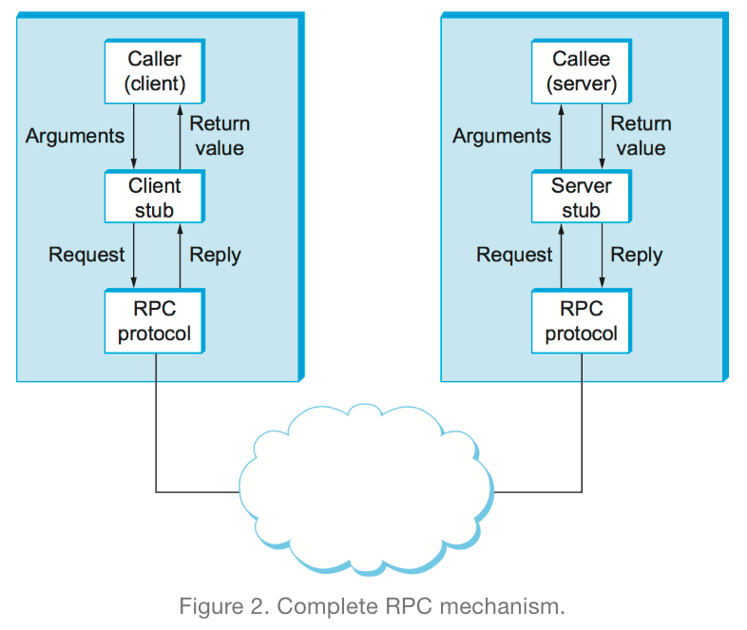
RPC
IDL(Interface Definition Language)을 통해 호출 인터페이스 정의
IDL을 기반으로 rcpgen 컴파일러를 이용하여 클라이언트의 stub, 서버의 skeleton 생성

Slide 12
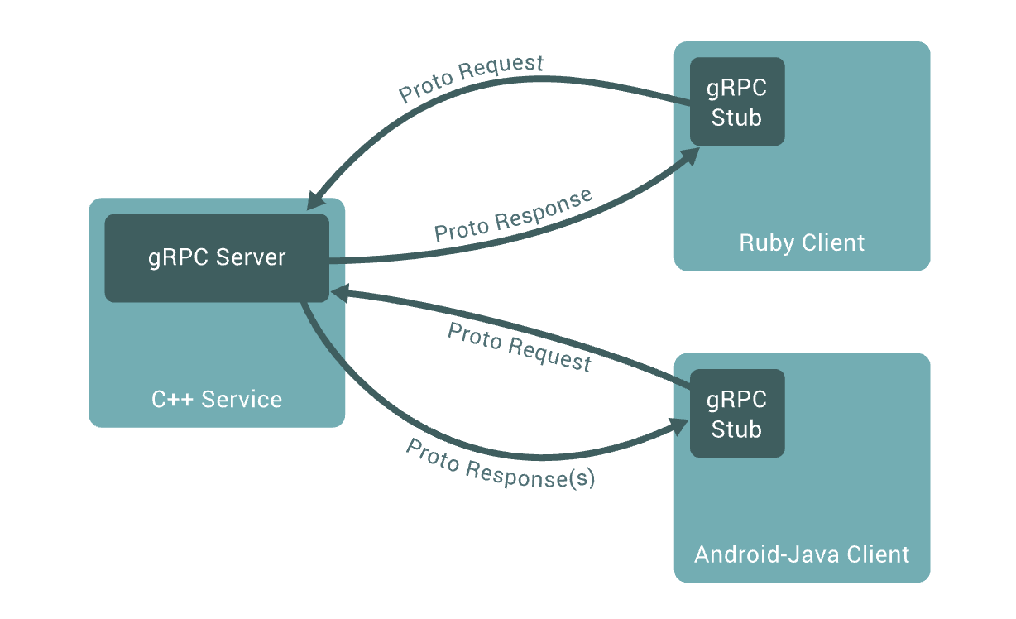
gRPC
gRPC Remote Procedure Calls
구글의 단일 범용 RPC 인프라인 Stubby에서 시작
높은 생산성과 효율적인 유지보수, 다양한 언어와 플랫폼 지원, 높은 메시지 압축률
HTTP/2

Slide 13
gRPC
Official Support
Language | OS | Compilers / SDK
C/C++ | Linux, Mac | GCC 4.9+, Clang 3.4+
C/C++ | Windows 7+ | Visual Studio 2015+
C# | Linux, Mac | .NET Core, Mono 4+
C# | Windows 7+ | .NET Core, NET 4.5+
Dart | Windows, Linux, Mac | Dart 2.2+
Go | Windows, Linux, Mac | Go 1.13+
Java | Windows, Linux, Mac | JDK 8 recommended (Jelly Bean+ for Android)
Kotlin | Windows, Linux, Mac | Kotlin 1.3+
Node.js | Windows, Linux, Mac | Node v8+
Objective-C | macOS 10.10+, iOS 9.0+ | Xcode 7.2+
PHP | Linux, Mac | PHP 7.0+
Python | Windows, Linux, Mac | Python 3.5+
Ruby | Windows, Linux, Mac | Ruby 2.3+

Slide 14
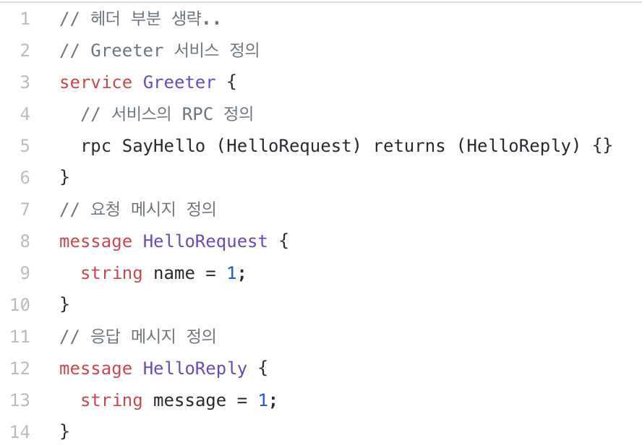
gRPC
서비스와 메시지 정의를 위해 Protocol Buffers(ProtoBuf) IDL 사용
아래와 같은 코드 작성을 통해 서버와 클라이언트(stub) 코드 자동 생성

Slide 15
MSA with gRPC
비즈니스 로직에 집중하여 빠른 서비스 개발 가능
간단한 설치 및 빠른 배포가 가능
다양한 언어 및 플랫폼에 적용 가능
API 호출로 인한 성능 저하 개선

Slide 16
gRPC vs REST API
REST API를 제공하는 서비스 개발에는 gRPC가 적합하지 않음
gRPC의 학습 곡선이 REST API에 비해 가파름
브라우저에서 직접 호출할 경우 gRPC 사용 불가

Slide 17
gRPC in Hyperledger Fabric
하이퍼레저 패브릭의 체인코드는 gRPC를 통하여 동작
Simple service definition
수많은 노드가 요청/응답을 주고 받아야 하는 상황에 적합
Bi-directional streaming
REST 방식에서는 양방향 통신을 지원하지 않음
양방향의 복잡한 통신을 빠르게 처리해야 함

